Slide 1

système de commande de restaurant en ligne
Préparé par:
Hassan Abdallah
Sous La direction de
Dr. Zein Al Abidin Ibrahim

Slide 2
Table of Contents
01
02
03
À propos du projet
Besoins
objectif du projet
04
05
06
Environnement d'exploitation
Prototypage
Conclusion et Considérations pour la future
Hassan Abdallah, UL, Faculté des sciences I

Slide 3
Remerciements
D’abord nous profitons de cette occasion pour adresser nos sincères remerciements, à ceux qui nous ont beaucoup appris au cours de ces années, à tous les docteurs.
Nous ne trouvons pas les mots pour exprimer notre gratitude envers Dr. Zein Al Abidin Ibrahim, notre chef de projet. Ses conseils et ses encouragements ont permis à ce travail d’aboutir. Ses capacités scientifiques et ses compétences étaient notre grand support. Faire notre projet sous sa direction était pour nous un grand honneur et un immense bonheur. La liberté qu’il nous a accordée et les responsabilités qu’il nous a confiées ont beaucoup contribué à la formation de notre personnalité et à notre autonomie de travail
Hassan Abdallah, UL, Faculté des sciences I

Slide 4

À propos du projet
Hassan Abdallah, UL, Faculté des sciences I

Slide 5
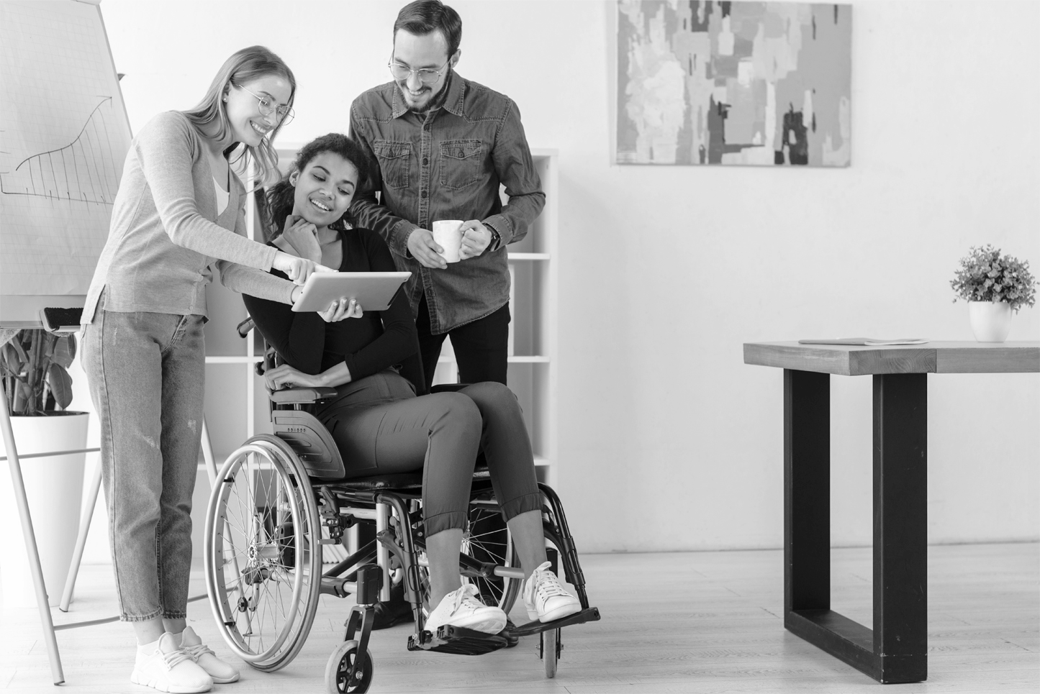
À propos du projet
Ce system est conçu pour gérer les commande dans les restaurants.
Hassan Abdallah, UL, Faculté des sciences I

Slide 6
Tâches Principales
 | 1 | 2 | 3
Client | scan de « QR Code » | chercher les catégories | commander des repas
Serveur | voir et Changer les statuts des tables | commander des repas pour une table | valider puis envoyer les commandes des clients
admin | créer un utilisateur en tant que serveur ou caissière ou chef | ajouter, modifier, supprimer une table | ajouter, modifier, supprimer un repas
caissière | voir les commandes | imprimer la facture d’une table | Voir une historique des factures
chef | voir les demandes | changer l’état d’une demande
Super Administrateur | Activer un utilisateur | désactiver un utilisateur | supprimer un utilisateur

Slide 7
—JACQUES GODBOUT
“L'évolution, c'est la raison du plus fort.”
Hassan Abdallah, UL, Faculté des sciences I

Slide 8
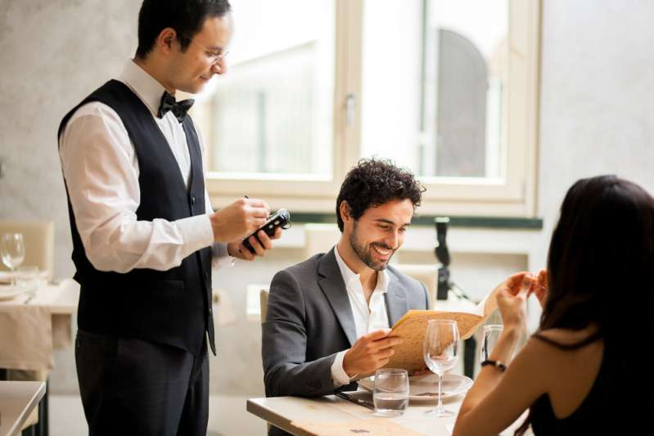
Dans le passé
Hassan Abdallah, UL, Faculté des sciences I

Slide 9
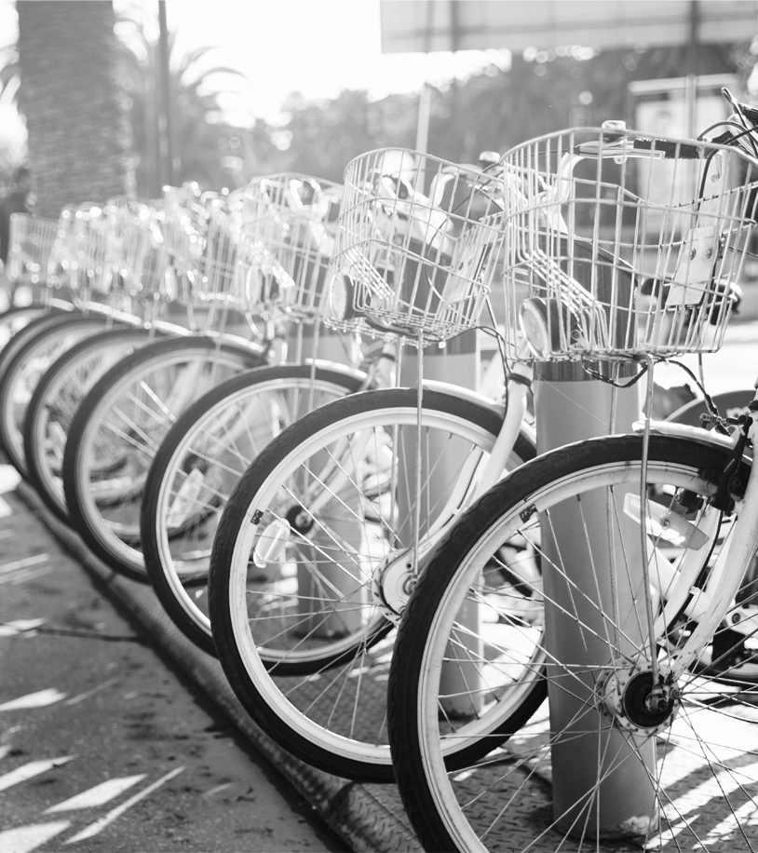
En ce moment
Hassan Abdallah, UL, Faculté des sciences I

Slide 10


Principales Besoins
Commander des repas via le system
Le system doit être facile et rapide
Hassan Abdallah, UL, Faculté des sciences I

Slide 11


objectif du projet
objectif 1
objectif 2
objectif 3
objectif 4
réduit les risques d'erreur dans la commande
réduire le nombre d'employées dans la restaurant
Reduire le temps du commande
Bonne Collaboration entre les employés du restaurant
Hassan Abdallah, UL, Faculté des sciences I

Slide 12



Environnement d'exploitation
ASP .NET Core 3.1
PWA
GitHub
Hassan Abdallah, UL, Faculté des sciences I

Slide 13

Prototypage
Hassan Abdallah, UL, Faculté des sciences I

Slide 14
Prototype 1
Hassan Abdallah, UL, Faculté des sciences I

Slide 15
Prototype 2
Hassan Abdallah, UL, Faculté des sciences I

Slide 16
Conclusion et Considérations pour la future
Pour familiariser en plus l’utilisateur à utiliser l’application on propose une fonctionnalité d’avoir un compte optionnel pour le client d’où il peut sauvegarder ses repas ou commandes préfères, en plus que ses allergies
Hassan Abdallah, UL, Faculté des sciences I

Slide 17

Merci de votre attention !
Hassan Abdallah, UL, Faculté des sciences I

